Slide 1
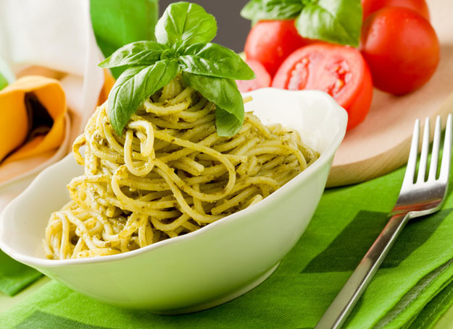
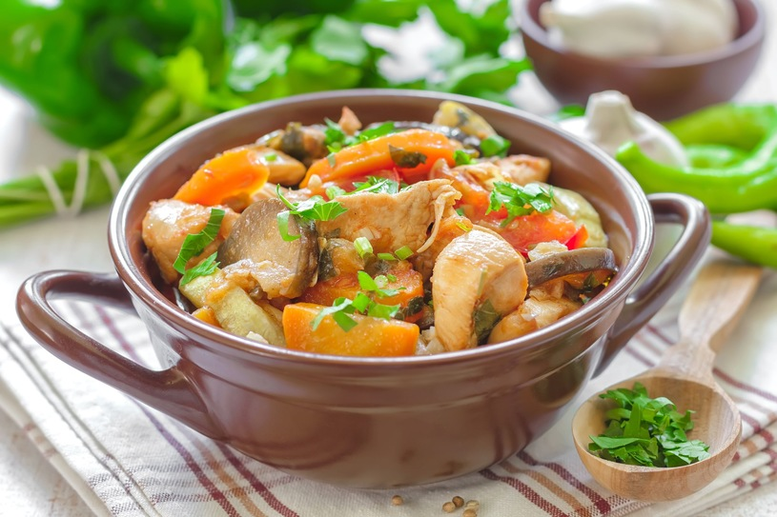
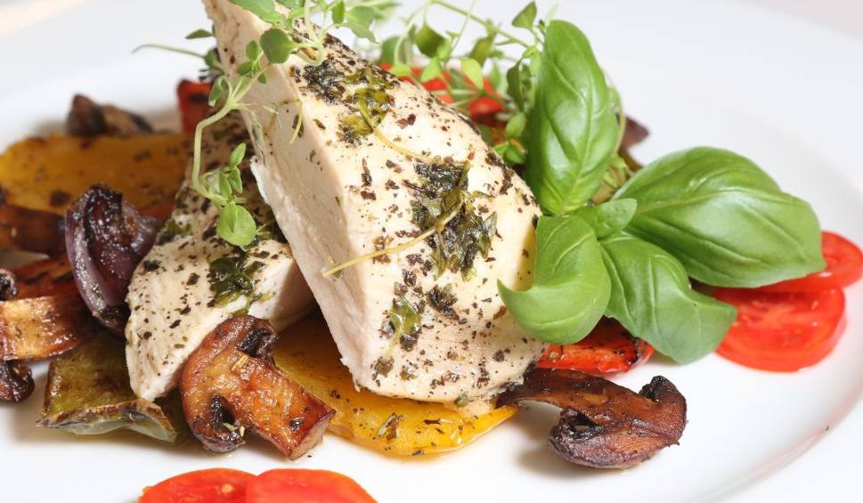
Potrawy dekorowane ziołami

Slide 2
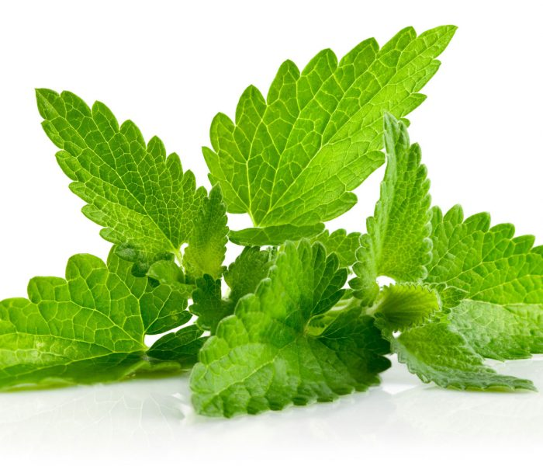
Mięta

Slide 3
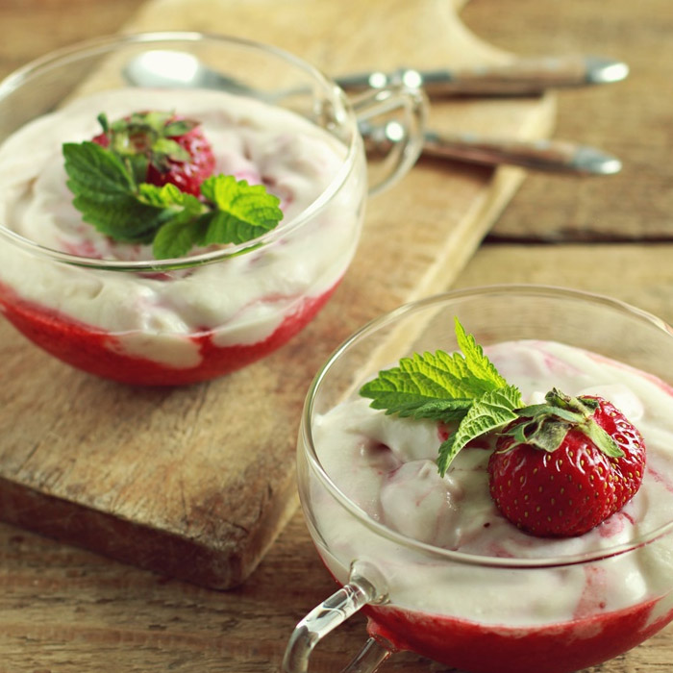
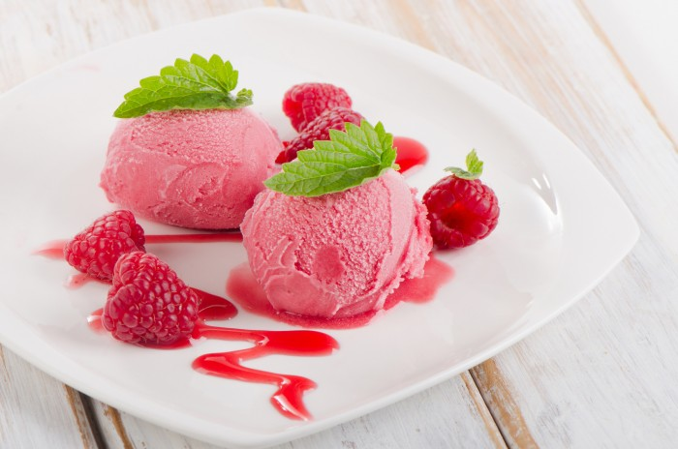
Przede wszystkim mięta idealnie komponuje się z deserami. Świeże liście rośliny bardzo często dekorują lody, ciasta, sorbety lub inne specjały owocowe.

Slide 4
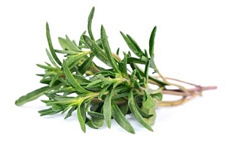
Tymianek

Slide 5
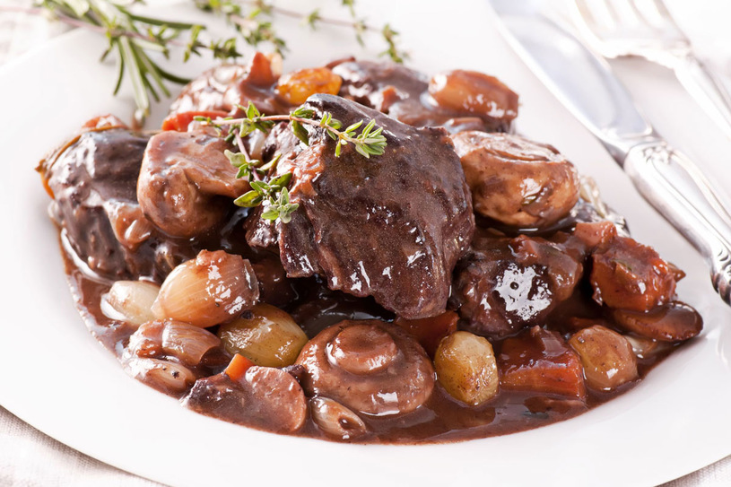
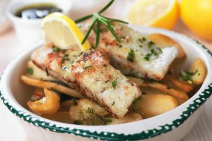
Tymianek stosuje się głównie do przyprawiania mięs, ryb, sosów i makaronów. Najczęściej dodaje się go dań włoskich, greckich i francuskich. Świetnie sprawdzi się jako składnik potraw z grzybów, pomidorów i tych przygotowanych na bazie czerwonego wina.

Slide 6
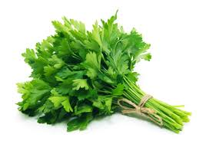
Natka pietruszki

Slide 7
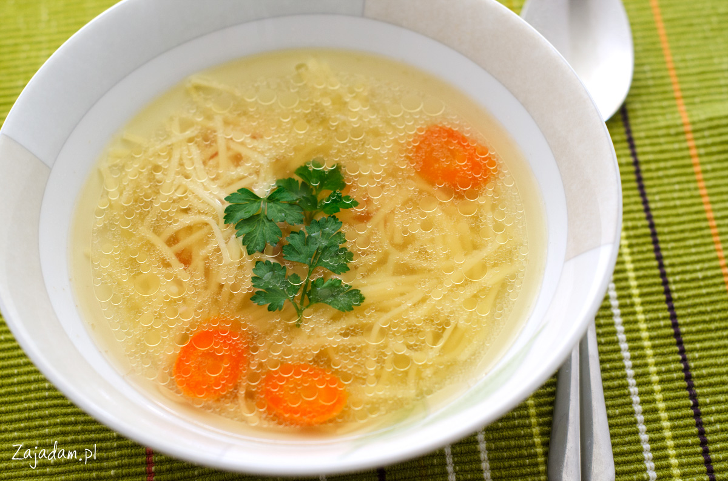
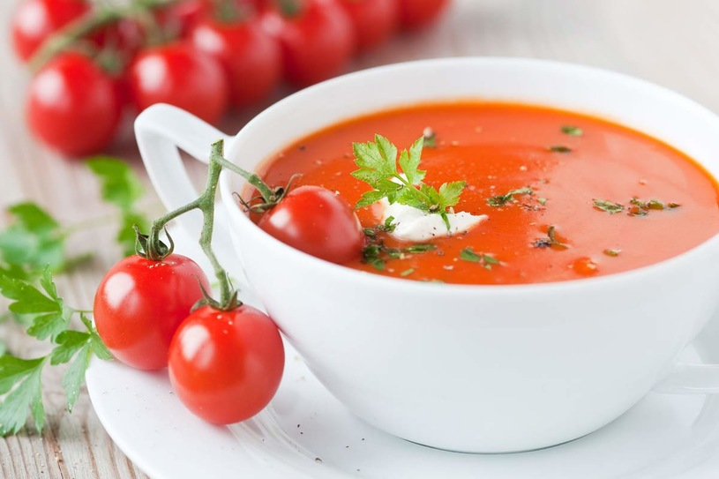
Natka pietruszki od lat jest w Polsce jednym z najpopularniejszych dodatków do dań. Jej kolor, zapach oraz smak skutecznie nadają potrawom odpowiedniej prezencji i unikatowego charakteru. Zielenina bardzo często wchodzi w skład zup – najczęściej dodaje się ją do tradycyjnego rosołu, ale można nią doprawić np. zupę jarzynową, pomidorową, fasolową, krupnik i wiele innych.

Slide 8
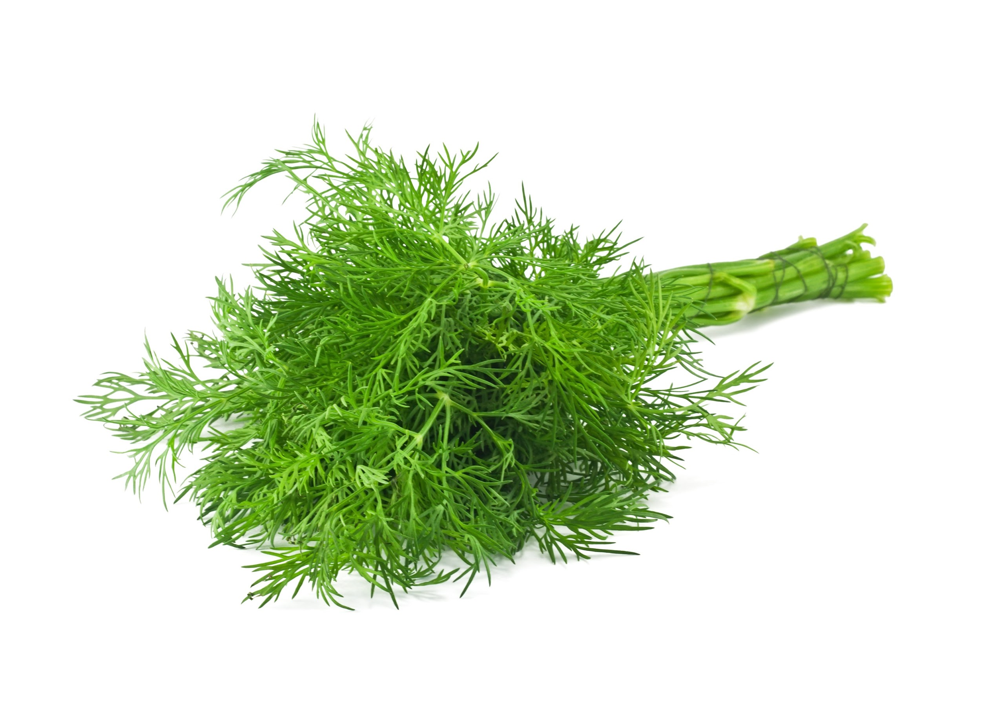
Koperek

Slide 9
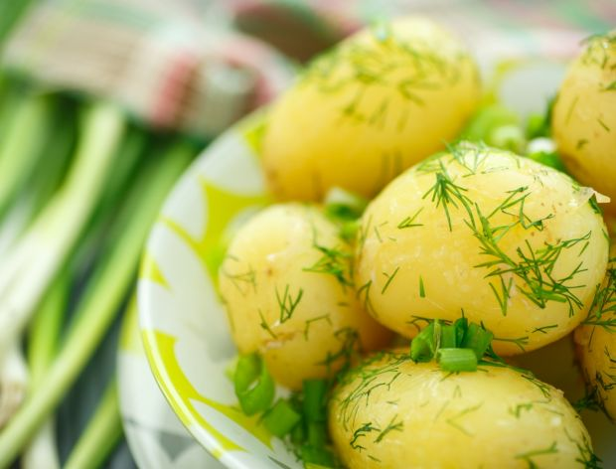
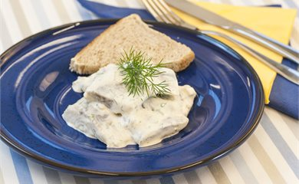
Koper ogrodowy znajduje w kuchni niezwykle szerokie zastosowanie. W polskiej tradycji kulinarnej znany jest on przede wszystkim jako ważny dodatek do ziemniaków oraz klasycznej mizerii. Łodyga rośliny stanowi również istotny element zaprawy do kiszonych ogórków. Koper nadaje wyjątkowego aromatu różnym delikatnym sosom sałatkowym, daniom rybnym.

Slide 10
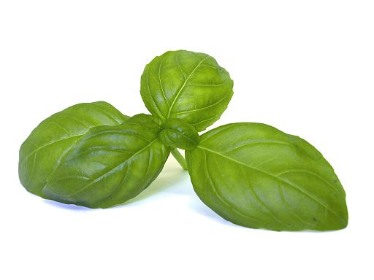
Bazylia

Slide 11
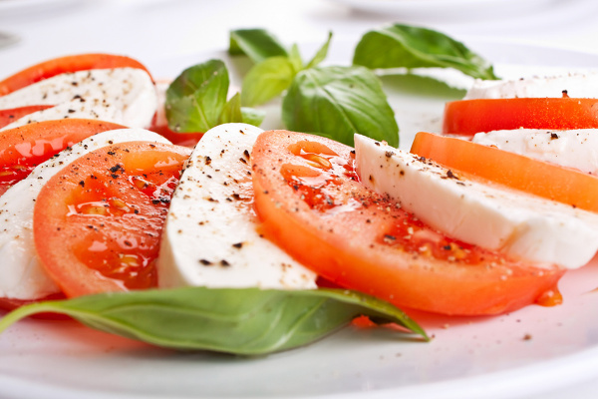
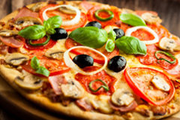
Bazylia świetnie komponuje się z rozmaitymi sosami, pieczeniami, zupami oraz sałatkami (w tym niezwykle popularną sałatką Caprese). Świetnie komponuje się chociażby z pomidorami, stąd też stało się ono jednym z najbardziej charakterystycznych elementów dań włoskich i śródziemnomorskich.

Slide 12
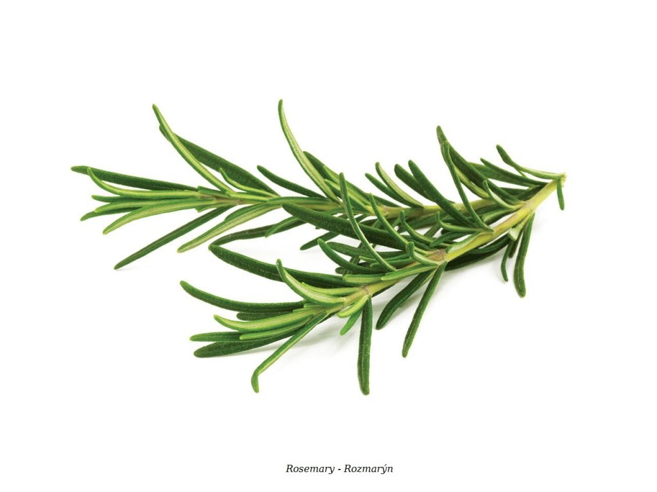
Rozmaryn

Slide 13
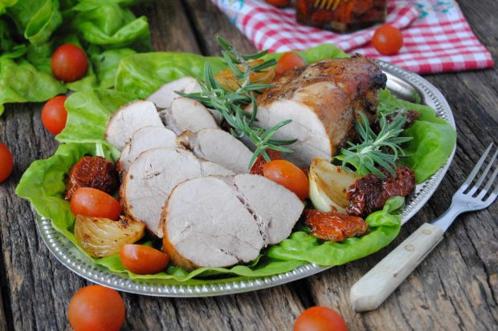
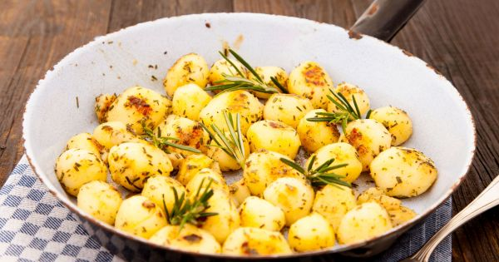
W kuchni, zwłaszcza śródziemnomorskiej i meksykańskiej, liście oraz kwiaty rozmarynu stosuje się przede wszystkim jako przyprawę. Nadaje niepowtarzalny aromat takim mięsom, jak drób, cielęcina, wieprzowina, mięso z królika, dziczyzna oraz jagnięcina.

Slide 14
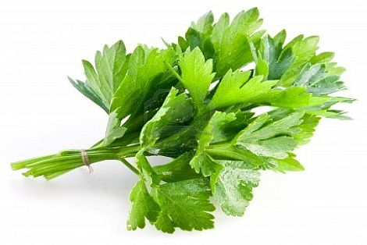
Kolendra

Slide 15
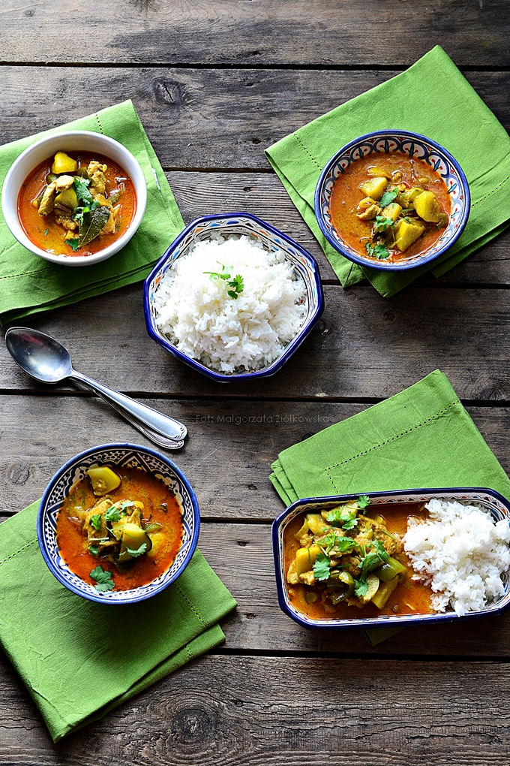
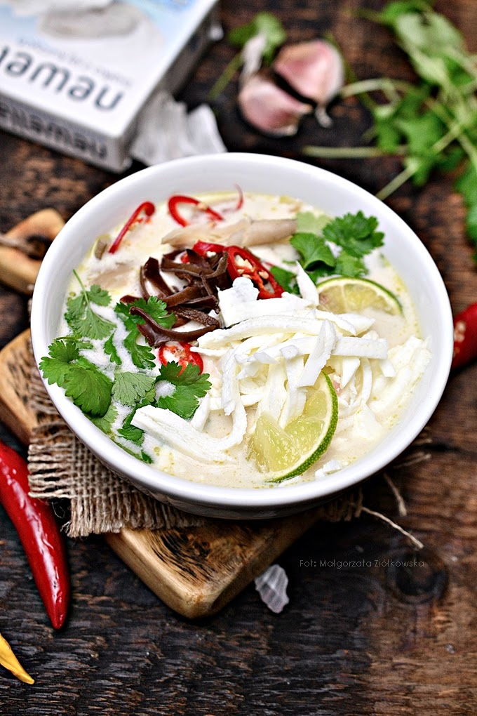
Świeże liście kolendry cechują się specyficznym (niekoniecznie przyjemnym) zapachem oraz nieco ostrawym smakiem. Dojrzałe ziarenka natomiast wydzielają łagodny aromat, a ich smak określa się jako ciepły i lekko słodkawy. Przyprawa stosowana jest do wielu rodzajów potraw. Przede wszystkim stanowi ona ważny dodatek do dań pikantnych pochodzących z Indii lub krajów arabskich.

Slide 16
KONIEC
Opracowała:Ania Duszak 2TLS

